Slide 1

MĨ THUẬT LỚP 8
Chủ đề 6: HƯỚNG NGHIỆP
Tiết 31: BÀI 15
KHÁI NIỆM VỀ NGÀNH NGHỀ LIÊN QUAN ĐẾN
MĨ THUẬT TẠO HÌNH (Tiết 1)

Slide 2

KHỞI ĐỘNG

Slide 3

HOẠT ĐỘNG 1
HÌNH THÀNH KIẾN THỨC

Slide 4

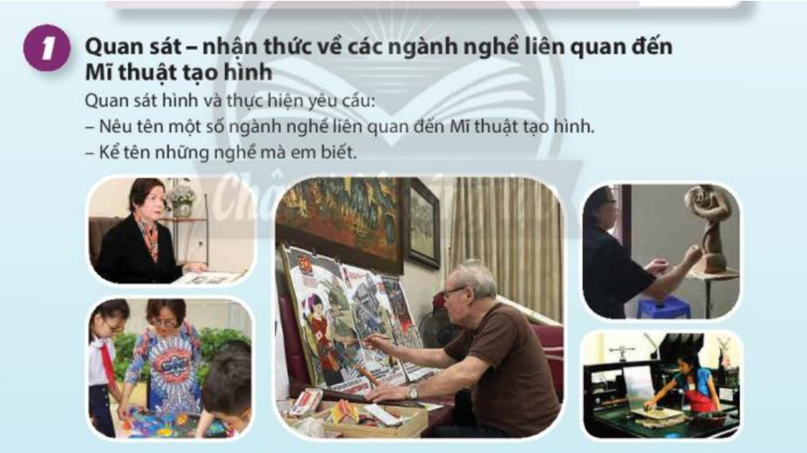
Tiết 31: BÀI 15
KHÁI NIỆM VỀ NGÀNH NGHỀ LIÊN QUAN ĐẾN
MĨ THUẬT TẠO HÌNH (Tiết 1)
I. Quan sát – nhận thức về các ngành nghề liên quan đến mĩ thuật tạo hình

Slide 5
TÌM HIỂU CÁC NGÀNH NGHỀ LIÊN QUAN ĐẾN MĨ THUẬT TẠO HÌNH
+ Có bao nhiêu ngành nghề liên quan đến Mĩ thuật tạo hình? Đó là những ngành nghề nào?
+ Trong các ngành Kiến trúc, Giáo dục mĩ thuật, Thiết kế đồ họa, bảo tàng... có ngành nào liên quan đến Mĩ thuật tạo hình?
+ Em thích nhất ngành nghề nào liên quan đến Mĩ thuật tạo hình? Vì sao?

Slide 6
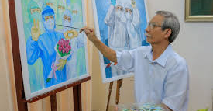
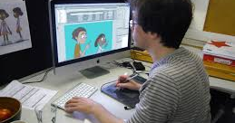
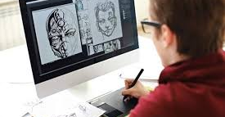
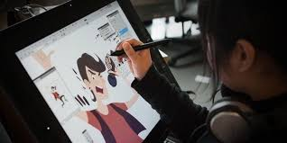
TÌM HIỂU CÁC NGÀNH NGHỀ LIÊN QUAN ĐẾN MĨ THUẬT TẠO HÌNH
+ Mĩ thuật tạo hình bao gồm các loại hình: Hội họa, điêu khắc, đồ họa, lí luận mĩ thuật, lịch sử và phê bình mĩ thuật, sư phạm mĩ thuật. Trong đó mỗi một loại hình lại có rất nhiều các ngành nghề liên quan
- VD: Hội họa bao gồm: Họa sĩ sáng tác, họa sĩ thiết kế phim, họa sĩ phim hoạt hình v.v..

Slide 7
HOẠT ĐỘNG 2
CÁCH THỰC HIỆN

Slide 8

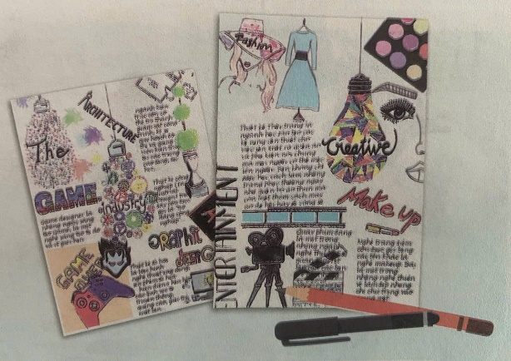
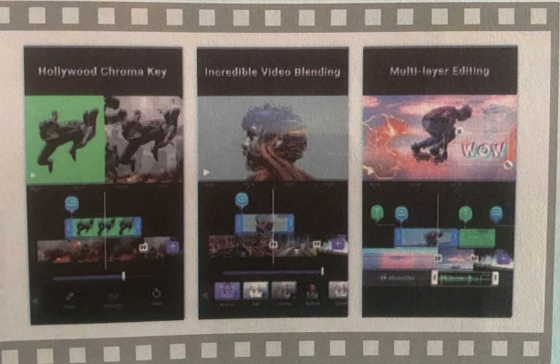
II. Cách tạo sản phẩm giới thiệu ngành nghề liên quan đến Mĩ thuật tạo hình
1. Xác định nội dung của sản phẩm. Nội dung sản phẩm thể hiện được các ngành nghề liên quan đến mĩ thuật tạo hình
2. Xác định hình thức của sản phẩm: viết bài giới thiệu, làm video, hoặc làm powpoil…
3. Hoàn thiện sản phẩm: các sản phẩm phải có sự kết hợp hài hòa giữa hình ảnh và chữ. Các sản phẩm phải có sự nhận diên về các ngành nghề có liên quan đến mĩ thuật tạo hình

Slide 9

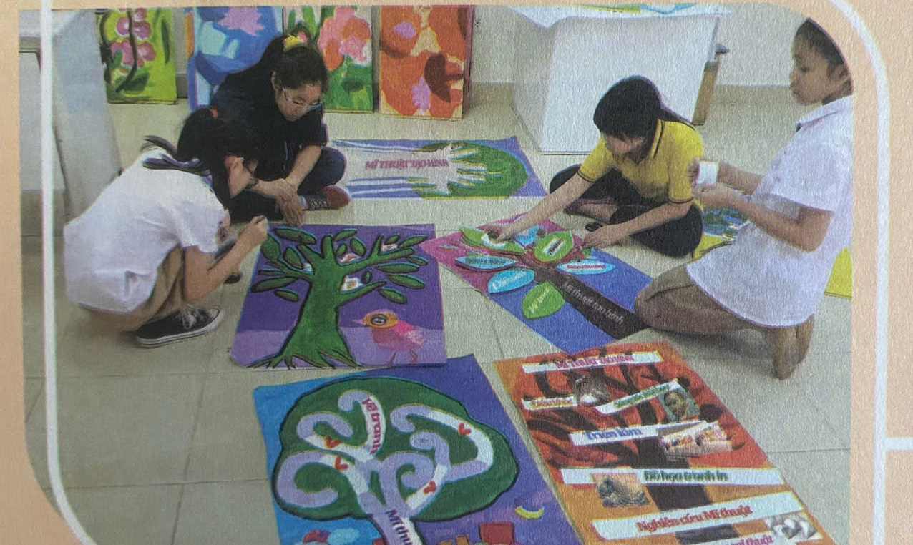
Có thể giới thiệu ngành nghề liên quan đến mĩ thuật tạo hình thông qua các hình thúc như: Powerpoit trình chiếu, bài viết giới thiệu nội dung và hình ảnh video
Chú ý

Slide 10
HOẠT ĐỘNG 3
LUYỆN TẬP SÁNG TẠO

Slide 11
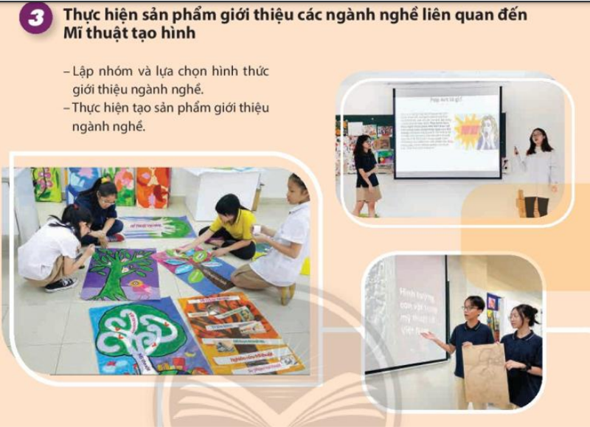
III. Thực hiện sản phẩm giới thiệu ngành nghề liên quan đến mĩ thuật tạo hình
HƯỚNG DẪN THỰC HIỆN
Lên sản phẩm
Tập hợp các sản phẩm
Thuyết trình

Slide 12
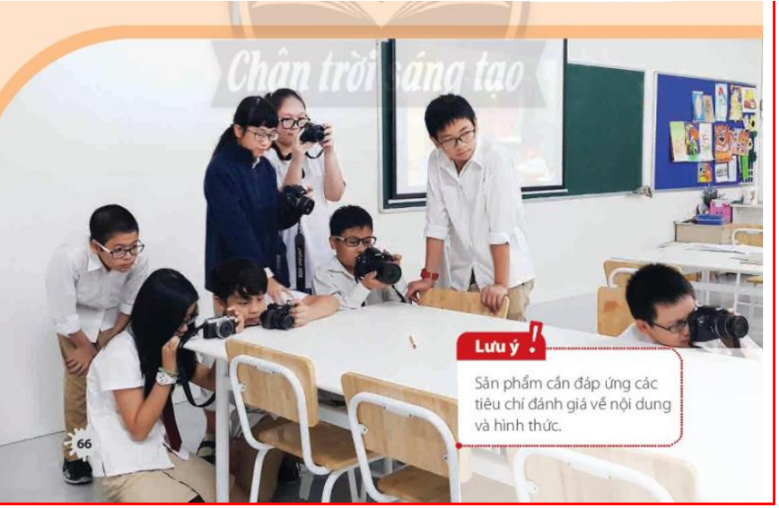

Lưu ý: Các sản phẩm cần đáp ứng các tiêu chí đánh giá về nội dung và hình thức

Slide 13
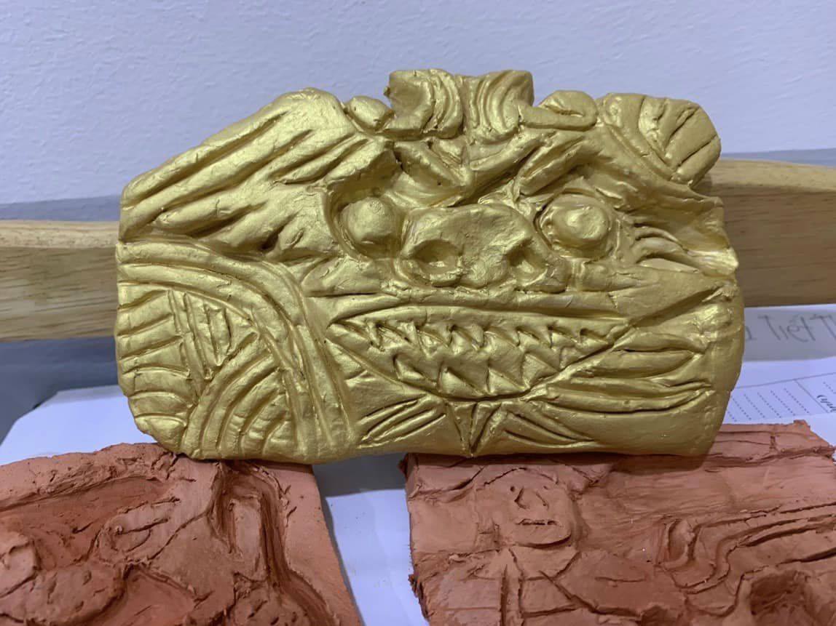
Bài tham khảo

Slide 14
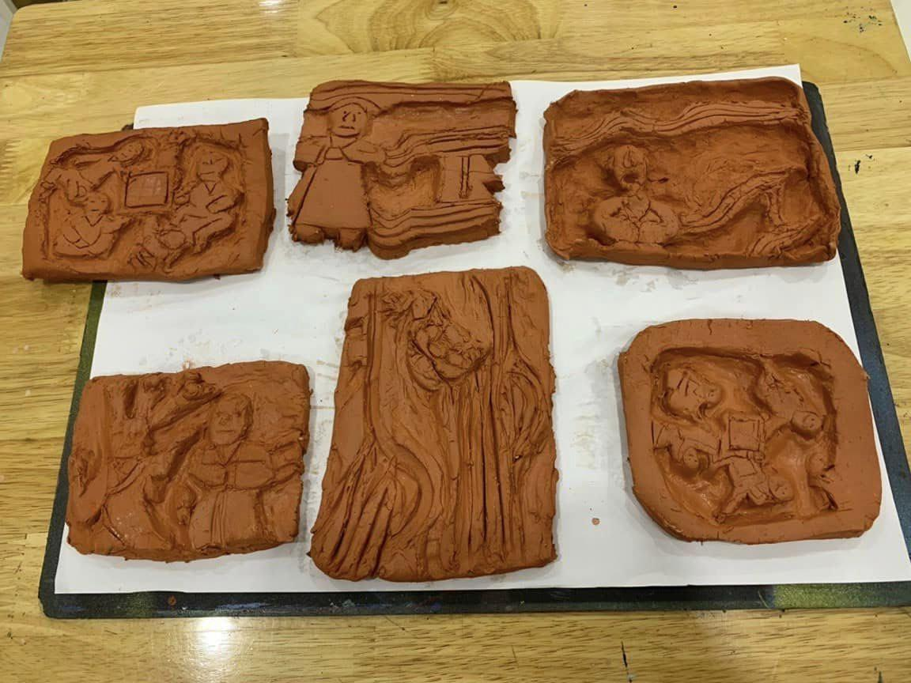

Slide 15
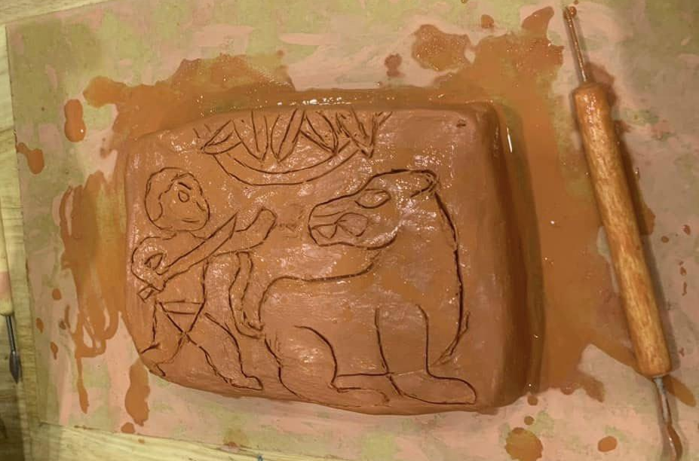
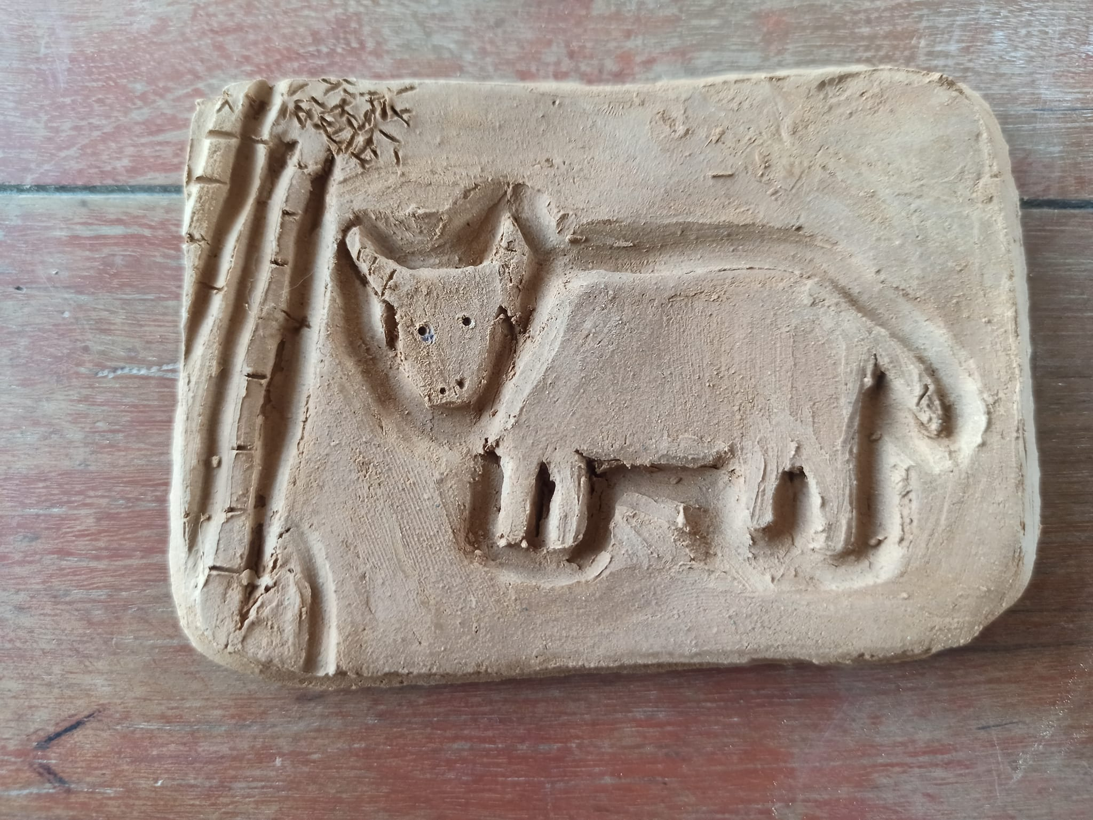
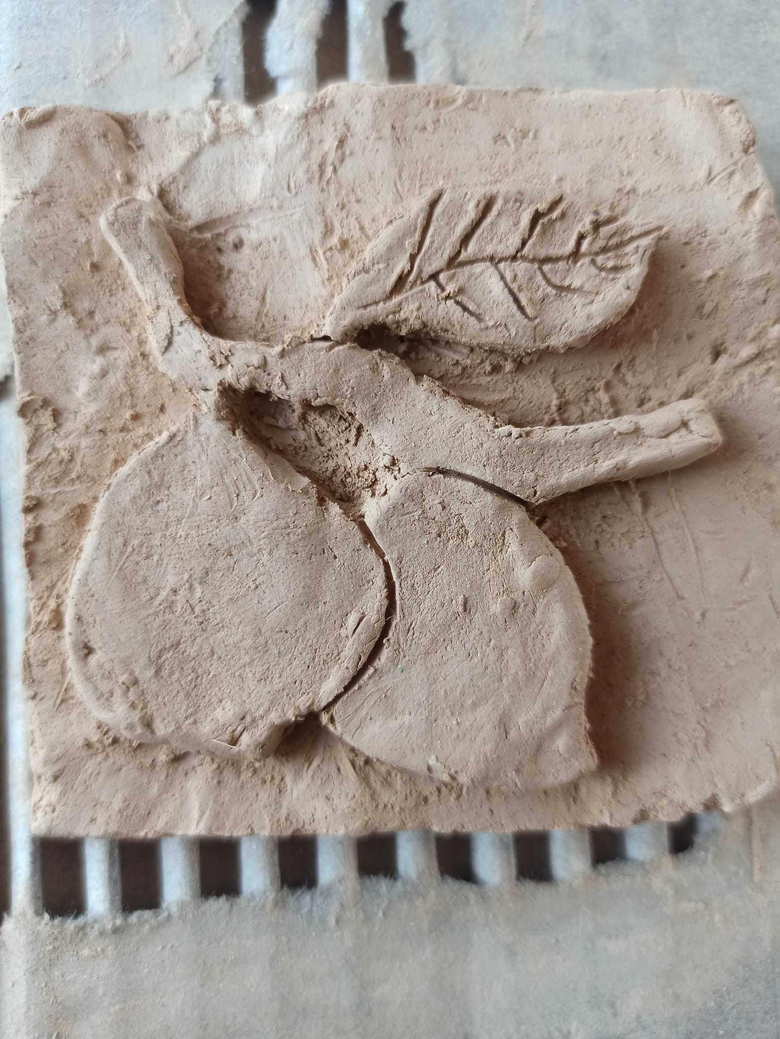

Slide 16
Thực hành hoạt động nhóm
- Em sẽ chọn ngành nghề nào liên quan đến Mĩ thật tạo hình để giới thiệu?
- Trong các ngành em đã chọn thì có những nghề nào?
- Em hiểu như thế nào? về ngành nghề đã chọn các giới thiệu?
- Ngoài nhóm ngành nghề em đã chọn theo em nhóm ngành nghề nào phù hợp nhất với xu hướng hiện nay?
Học sinh thực hiện

